Slide 1
知识产权法律串讲
北京君策知识产权发展中心
杨敏锋

Slide 2
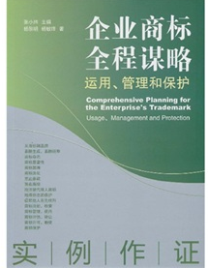
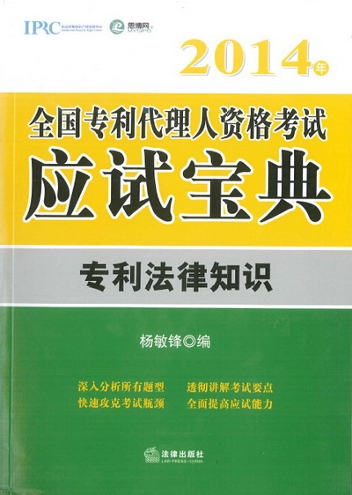
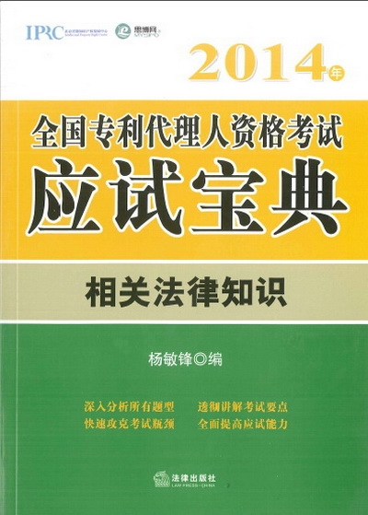
讲师简介
杨敏锋，北京君策知识产权发展中心研究室副主任，律师，专利代理人，南京大学理学学士，中国政法大学法律硕士，代表作品包括：

Slide 3
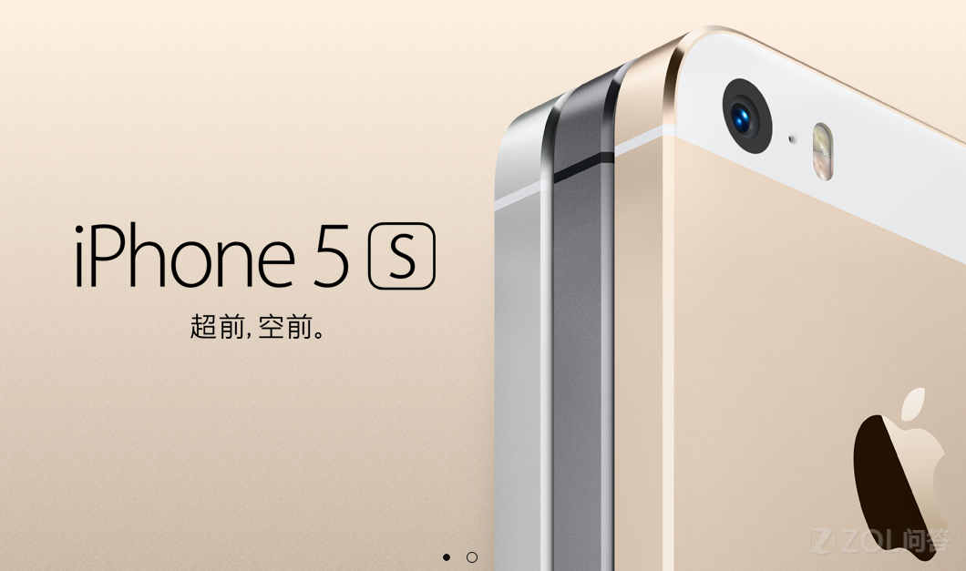
1．各项权利的保护内容
（1）商标：iphone
（2）专利： 产品本身，产品的制造方法，产品外形等
（3）著作权：用户手册

Slide 4
2．权利的性质：垄断权还是排他权
模拟题：下面的那些行为构成侵权行为？
A． 赵某开发了某技术并申请了专利，钱某在赵某的专利授权后独立开发了同样的技术在自己的工厂使用
B． 孙某拍摄了一张黄山迎客松的照片，李某在孙某之后也对迎客松拍摄了一张几乎一样的照片
C． 周某的企业拥有某项技术秘密，吴某通过反向工程破译的周某的技术秘密，并在自己的工厂使用
D． 陈某服装上申请了“青莲”商标，王某自己独立创作了艺术造型的“青莲”商标在服装上使用

Slide 5
专利和商标 VS 版权和商业秘密
理由之一：天下木有免费的午餐
专利： 公开换取保护
商业秘密：肥水不流外人田
理由之二：权利的确定和维持需要付出的成本
专利和商标 ：申请和注册（未注册商标保护非常有限）
版权和商业秘密 ：天赋权利
PS：容易获得的权利保护强度也会打个折扣

Slide 6

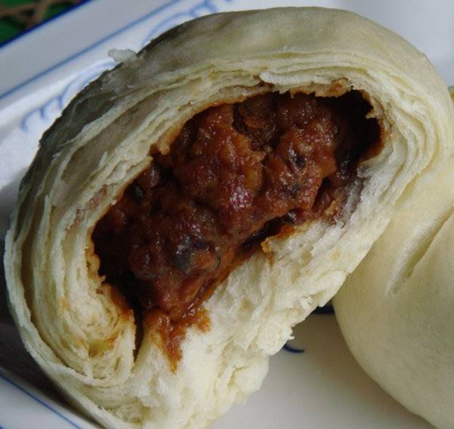
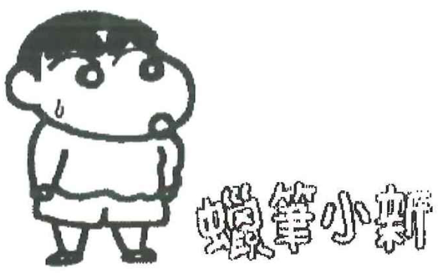
3．权利人自己能否使用？
专利：从属专利
版权：改编、翻译、注释、整理已有作品而产生的作品
商标：不得与他人在先取得的合法权利相冲突
来自本领域和其他领域的威胁
（2009）沪一中民五（知）再初字第1号判决书
声音商标的问题

Slide 7
4．权利获得保护的基础
（1）专利：新颖性、创造性、实用性
以前没有，有技术含量，可以大规模再现
（2）商标：显著性
能被消费者识别，起到区分商品/服务来源的作用
（3）著作权：独创性
作者自己独立创作完成

Slide 8
5．新颖性
（1）规则的设计
①谁主张谁举证，权利人需要进行举证
②消极事实无法进行证明
③举证倒置，由对方主张不存在新颖性
⑤法律上的一种推定
姑且认为是这样，如果有进一步的证据，那可以不是这样

Slide 9
（2）书籍出版问题
【2007年卷一第70题】下列说法哪些是正确的？
A． 某科技图书出版后，未销售出一本；某图书馆将作者的赠书收藏后，也从未有人借阅过该图书，但该书仍然构成公开出版物
B． 在企业内部发行并采取了保密措施的内部刊物不属于公开出版物
C． 申请日前在外国举办的展览会上发行的出版物中记载的技术构成现有技术
D． 申请日前在外国举办的展览会上展出的展品不构成现有技术
三江并流、并联电路、JP总是成对出现的

Slide 10
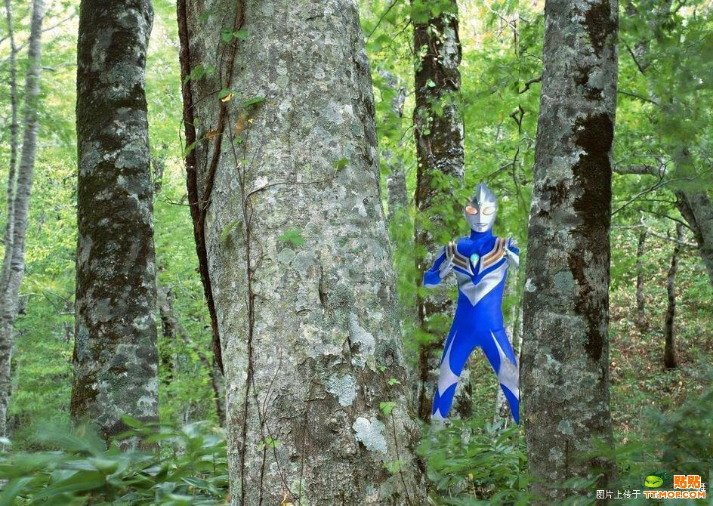
奥特曼是群居动物！

Slide 11
（3） 数值范围
【2008年卷一第11题】某发明专利申请请求保护的是一种热处理台车窑炉，其拱衬厚度为100～400毫米。如果该申请与下列对比文件的区别仅在于拱衬厚度不同，而其余技术特征均相同，则下列哪些对比文件将影响该申请的新颖性？
A． 一份公开了拱衬厚度为200～300毫米的热处理台车窑炉的对比文件
B． 一份公开了拱衬厚度为300～500毫米的热处理台车窑炉的对比文件
C． 一份公开了拱衬厚度为50～500毫米的热处理台车窑炉的对比文件
D． 一份公开了拱衬厚度为50、100、300或者500毫米的热处理台车窑炉的对比文件

Slide 12
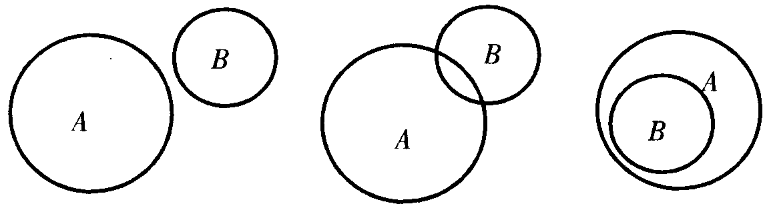
集合封闭性原理还可以用来解释涉及到上位概念和下位概念时的新颖性问题。如何进行解释？

Slide 13
（4） 专利和植物新品种中的新颖性
（1）专利 ：出版公开、使用公开、以其他方式公开
（2）植物新品种 ：公开销售
新颖性，是指申请品种权的植物新品种在申请日前该品种繁殖材料未被销售，或者经育种者许可，在中国境内销售该品种繁殖材料未超过1年；在中国境外销售藤本植物、林木、果树和观赏树木品种繁殖材料未超过6年，销售其他植物品种繁殖材料未超过4年。
为什么植物新品种只有一种破坏新颖性的方式？

Slide 14
6．创造性
（1）选定坐标
寻找最接近的现有技术，问题是该技术必须来自相同的技术领域吗？
【2009年卷一第21题】下列有关PCT申请的说法哪些是正确的？
A． 国际检索不仅应检索发明所在类别的那部分技术，也应检索与该发明类似的技术，而不问其归属何类
B． 对于国际检索单位自行制定的摘要，申请人可以在规定期限内提出意见
C． 如果国际申请的主题仅涉及治疗人体或者动物体的外科手术方法，则国际检索单位无须对该国际申请进行检索
D． 如果国际检索仅是针对主要发明或者不是针对所有的发明进行，国际检索报告应说明国际申请中哪些部分已经检索，哪些部分没有检索

Slide 15
（2） 计算距离：所属领域的技术人员
【2006年卷一第25题】专利法中“所属技术领域的技术人员”这一概念具有以下哪些含义？
A． “所属技术领域的技术人员”不是真实存在的人
B． “所属技术领域的技术人员”不具有创造能力
C． “所属技术领域的技术人员”知晓申请日或者优先权日之前所有技术领域的普通技术知识
D． “所属技术领域的技术人员”能够获知所属技术领域中所有的现有技术，并且具有应用申请日或者优先权日之前的常规实验的手段和能力

Slide 16

武林百科全书——王语嫣姑娘

Slide 17
创造性的判断是一个很主观的过程，不同主体的判断标准存在极大的差异。从统计学的角度上说，就是数据离散度高，方差大。为了减少误差，获得一个相对比较客观的标准，就引入了“所属技术领域的技术人员”的概念。这就好比是统计学上的平均数。
既然这个人是平均出来的，那就不是真实存在的。所属领域的技术人员是判断创造性的原点，也就是0，比0大的就是正数，有创造力，比0小的就是负数，没有创造力，泾渭分明。
商标法中的相关公众

Slide 18



（3） 专利法中的创造性VS植物新品种中的特异性
特异性，是指申请品种权的植物新品种应当明显区别于在递交申请以前已知的植物品种。
中间和最右边的玫瑰具有 “突出的实质性特点和显著的进步”吗？
用什么词汇来描述和现有品种之间的区别？

Slide 19
7．实用性
（1）在工业上大规模使用，我的成功可以复制
【2008年卷一第37题】下列哪些发明创造符合专利法第二十二条规定的实用性要求？
A． 一种在真空条件下制作热敏电阻的方法
B． 一种采用外科手术从活熊身体上提取胆汁的方法
C． 一种通过逐渐降低小白鼠的体温，来检测其对寒冷耐受程度的方法
D． 一种将水轮倾斜地放置在游泳池中，通过水轮自身重力和水的浮力不断旋转以产生波浪的方法
（1）我自己都干不了，永动机。
（2）个体差异明显，得一个一个得干，没法进行工业化复制，摘牛黄，测量小鼠的耐寒性

Slide 20
（2） 植物新品种中的一致性和稳定性
一致性，是指申请品种权的植物新品种经过繁殖，除可以预见的变异外，其相关的特征或者特性一致。
稳定性，是指申请品种权的植物新品种经过反复繁殖后或者在特定繁殖周期结束时，其相关的特征或者特性保持不变。
龙生九子和王小二过年

Slide 21
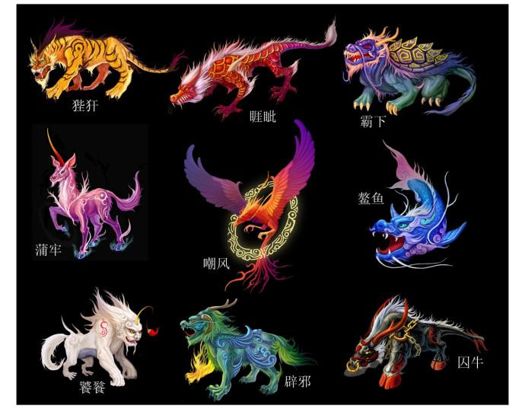
龙生九子

Slide 22

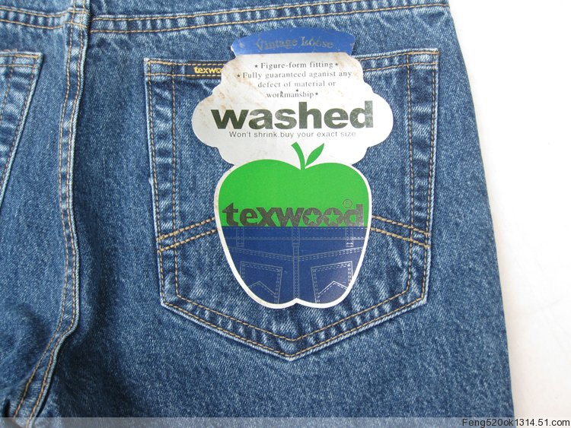
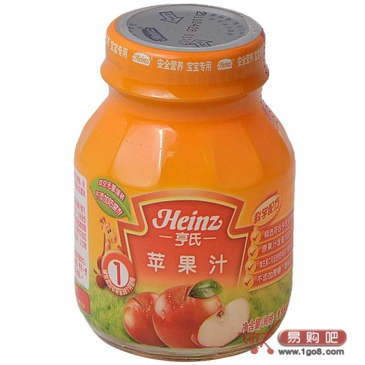
8．显著性
“苹果”分别用在电脑、牛仔裤和果汁上的不同效果
问题：
“明媒正娶”用在鲜花速递服务上有显著性吗？如何提供证据？

Slide 23
9．独创性
【2012年卷二第1题】下列各项中，哪项不属于我国著作权法保护的客体？
A．某幼儿园小朋友的绘画
B．某观众用手机拍摄的运动会100米决赛照片
C．某农民在民歌节上即兴创作的歌曲
D．某市人民政府发布的关于进一步加强社会保障房建设的通知
独创性中对“创”的要求并不高
作品可以是“阳春白雪”，也可以是“下里巴人”

Slide 24
10．排除的内容
（1）专利权
不授予专利权的情形(法5）
不授予专利权的主题（法25）
（2）商标权
不得作为商标使用（法10）
不得作为商标注册（法11、12）
不得作为商标注册并禁止使用（法13、15、16）

Slide 25
（3）著作权法
保护的是“表达”，不保护“思想”
操作方法、技术方案和实用功能
事实及对事实无独创性的汇编
官方正式文件
竞技体育活动
公有领域的作品
依法禁止出版、传播的作品是否受到著作权法的保护，为什么？
世界杯上德国和巴西的半决赛是否构成作品？

Slide 26
11．权利的主体
（1）专利权
发明人、设计人（必须是自然人）
发明人或设计人的单位（职务发明）
委托发明与合作发明 原版中有错误，不是作品
合作一方不同意申请专利的，另一方或其他各方不得申请专利
（2）商标权
商标申请人
商标标识的设计者处于何种地位？
（3）著作权
作者（自然人和单位）
作者所在单位（一般职务作品和特殊职务作品）

Slide 27
问题：
专利法：为执行本单位的任务，完成的发明创造，申请专利的专利属于单位，申请被批准后，单位为专利权人。
著作权法：公民为完成法人或者其他组织工作任务所创作的作品是职务作品，除本条第二款的规定以外，著作权由作者享有，但法人或者其他组织有权在其业务范围内优先使用。
专利法和著作权法为何存在这样的区别？
如果是主要利用了单位的物质技术条件，专利法允许单位和发明人对权利的归属进行约定，著作权法中则没有类似的规定，这是为何？
如果离开单位一年之后，如与其在原单位承担的本职工作或者原单位分配的任务有关，专利法认定为职务发明创造，著作权法中没有类似规定，为何？

Slide 28
单位作为作者的条件
法人或者其他组织主持，
代表法人或者其他组织意志创作
由法人或者其他组织承担责任
特殊职务作品的条件
主要是利用法人或者其他组织的物质技术条件创作，
并由法人或者其他组织承担责任的工程设计图、产品设计图、地图、计算机软件等职务作品；
问题：著作权法中对这两种作品的区分有什么价值？

Slide 29
12．权利的获得
（1）专利
申请在先；同日申请，自行协商；协商不成，全部驳回
【2008年卷一第1题】下列哪些说法是正确的？
A．专利权被授予后，在任何情况下专利权人均无须获得他人同意即可自行实施其专利
B．不同申请人先后分别就同样的发明创造申请专利的，专利权授予其申请日在先的申请人
C．不同申请人同一日分别就同样的发明创造申请专利的，由双方协商确定申请人，协商不成的，专利权授予最先完成该发明创造的申请人
D．实用新型专利申请经实质审查没有发现驳回理由的，由国家知识产权局作出授予实用新型专利权的决定

Slide 30
13．权利的获得
（2）商标
申请在先；同日申请，使用在先；都不行则协商；协商不成，抽签。
【2011年卷一第7题】甲、乙两公司均在同一种商品上向商标局申请注册“伊人”商标。根据商标法及相关规定，下列说法哪些是正确的？
A．如果甲公司先于乙公司一天提出注册申请，但乙公司使用在先，则商标局应初步审定并公告甲公司申请注册的商标
B．如果甲公司先于乙公司一天提出注册申请，但乙公司使用在先，则商标局应初步审定并公告乙公司申请注册的商标
C．如果甲、乙两公司同一天提出注册申请，但乙公司使用在先，则商标局应初步审定并公告乙公司申请注册的商标
D．如果甲、乙两公司同一天提出注册申请，且甲、乙公司均未使用该商标，则商标局可以直接通知甲、乙两公司以抽签的方式确定一个申请人，驳回另一人的注册申请

Slide 31
（3）植物新品种
申请在先；同时申请，培育在先
【2007年卷二第7题】甲于2005年11月10日独立完成了某植物新品种的育种，乙于2006年2月14日也独立完成了该植物新品种的育种。后甲和乙均于2006年6月8日分别就该植物新品种申请品种权。如果甲和乙就该植物新品种提交的品种权申请均符合授予品种权的其他条件，则品种权应当授予何人？
A．甲 B．乙
C．由甲和乙协商确定，协商不成的，由审批机关以抽签的方式确定
D．由甲和乙协商确定，协商不成的，驳回甲和乙的申请
植物新品种和专利在制度设计上没有商标完善，会不会有问题？

Slide 32
14．优先权
（1）专利
外国优先权：其基础为在国外的首次申请，发明和实用新型，12个月
外观设计，6个月
本国优先权：其基础为在中国的首次申请，发明和实用新型，12个月
外观设计：无
备注：在国际展览会上的首次使用则享有不丧失新颖性的宽限期
（2）商标
6个月，其基础是在国外的首次申请或国际展览会上的首次使用
（3）植物新品种
外国优先权：其基础为在国外的首次申请，12个月

Slide 33
问题：
为何外观设计、商标和植物新品种无本国优先权？
在国际展览会上的首次使用，商标享有优先权，专利则享有不丧失新颖性的宽限期？

Slide 34
15．申请文件
（1）专利
发明或者实用新型：请求书、说明书（实用新型必须包括附图）和权利要求书
外观设计：请求书、外观设计的图片或者照片和简要说明；国务院专利行政部门认为必要时，可以要求外观设计专利申请人提交使用外观设计的产品样品或者模型

Slide 35
（2）商标
一般申请：按照公布的商品和服务分类表填报。申请书、商标图样；以颜色组合或者着色图样申请商标注册的，应当提交着色图样，并提交黑白稿1份；不指定颜色的，应当提交黑白图样。
三维标志：在申请书中予以声明，说明商标的使用方式，并提交能够确定三维形状的图样
颜色组合：在申请书中予以声明，说明商标的使用方式。
声音标志：在申请书中予以声明，提交符合要求的声音样本，对申请注册的声音商标进行描述，说明商标的使用方式。对声音商标进行描述，应当以五线谱或者简谱对申请用作商标的声音加以描述并附加文字说明；无法以五线谱或者简谱描述的，应当以文字加以描述；商标描述与声音样本应当一致。
集体商标、证明商标：在申请书中予以声明，并提交主体资格证明文件和使用管理规则。
商标为外文或者包含外文的，应当说明含义。

Slide 36
【2012年卷二第64题】根据《商标法》及相关规定，下列关于商标注册申请的哪些说法是正确的？
A．申请商标注册应当提交《商标注册申请书》和商标图样
B．申请注册的商标为外文或者包含外文的，应当说明其含义
C．商标注册申请等有关文件，应当打字或者印刷
D．商标注册申请人应当提交能够证明其身份的有效证件的复印件

Slide 37
（3）植物新品种
请求书、说明书和该品种的照片
审批机关可以要求申请人提供必要的资料和该植物新品种的繁殖材料
【2006年卷二第67题】根据植物新品种保护条例的规定，申请品种权的，应当向审批机关提交下列哪些文件或资料？
A．请求书 B．权利要求书
C．说明书 D．该品种的照片
为何植物新品种不需要提交权利要求书？

Slide 38
16．信息不明确的后果
（1）专利权利要求书和说明书的撰写要求
说明书应当对发明或者实用新型作出清楚、完整的说明，以所属技术领域的技术人员能够实现为准；必要的时候，应当有附图。
权利要求书应当以说明书为依据，清楚、简要地限定要求专利保护的范围。
（2）说明书摘要的法律地位
摘要的内容不属于发明或者实用新型原始记载的内容，不能作为以后修改说明书或者权利要求书的根据，也不能用来解释专利权的保护范围。
为何摘要的地位如此低下？

Slide 39
【2006年卷一第31题】下列有关说明书摘要的说法哪些是正确的？
A． 说明书摘要是一种技术情报
B． 说明书摘要属于发明原始公开的内容
C． 说明书摘要不能用来解释专利权的保护范围
D． 说明书摘要可以包括摘要附图

Slide 40
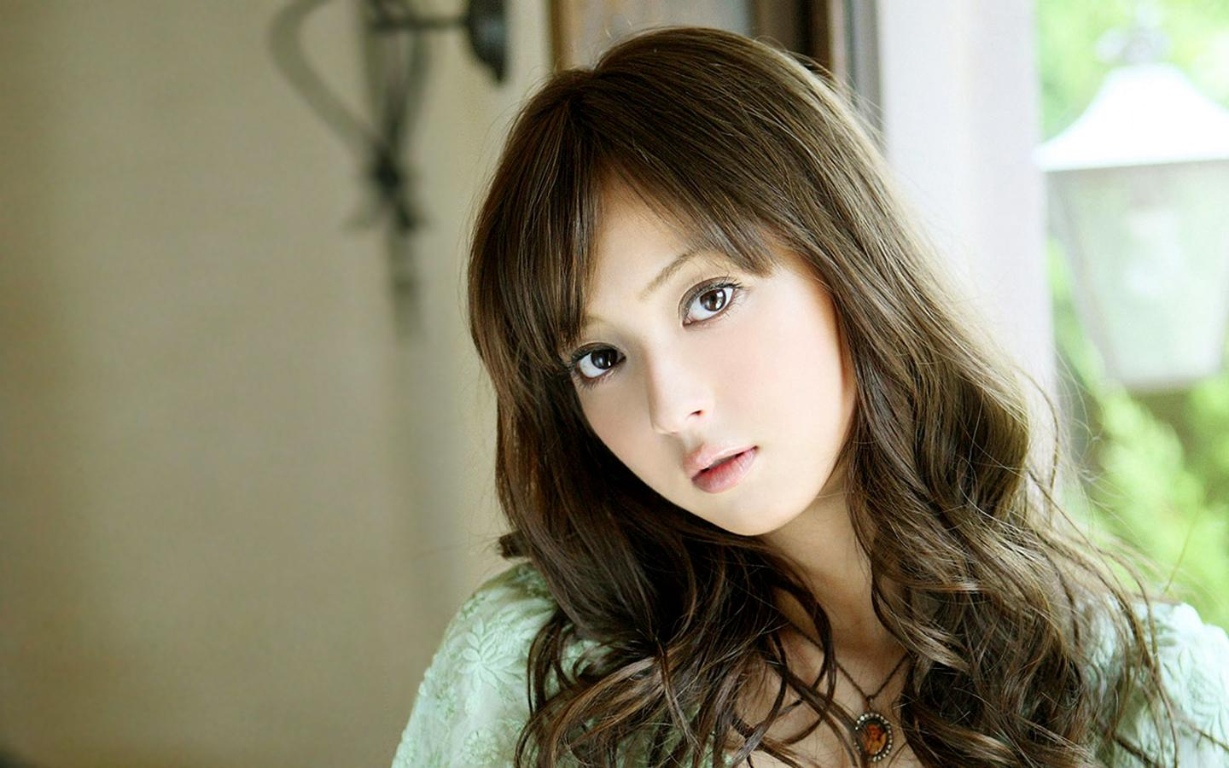
专利说明书

Slide 41

说明书摘要

Slide 42
17．申请程序
（1）专利法
发明：提交申请——初步审查——一年半后公布——3年实审——授权
实用新型和外观设计：提交申请——初步审查——授权
公众的监督手段：发明专利申请公布之日到授权之前，提交公众意见
授权之后，申请无效
对驳回申请不服：3个月内向复审委申请复审，不服则3个月内提起行政诉讼

Slide 43
（2）商标法
提交申请——形式审查——实质审查——初步审定公告——核准注册公告
公众的监督手段：初步审定公告后有3个月的异议期
授权之后，申请无效
对驳回申请不服：15日内向商评委申请复审，对复审决定不服，30日内起诉
无效程序也可以由商标局主动进行
商标退化、使用不当或者3年不使用则会被撤销

Slide 44
18．权利的保护期限
（1）专利：发明20年，实用新型和外观设计10年，从申请日起算，不可延长 TRIPS
（2）商标 ：10年，核准注册之日起算，可以续展
（3）版权 ：自然人作品，作者终身及死后50年，作品完成之日起算 伯尔尼公约
（4）商业秘密 只要保护得当，理论上可以永远存在
（5）品种权：自授权之日起，藤本植物、林木、果树和观赏树木为20年，其他植物为15年。
为何著作权的保护期限高于商标？
白炽灯 的必要技术特征，罗密欧和朱丽叶 VS 梁山伯和祝英台
为何商标可以续展，其他不可以？

Slide 45
1884年版的专利法中规定了专利授权前的异议程序（公告之日起3个月内提出异议）；
1992年版专利法将其改为授权后的异议程序（授权后6个月内可撤销）
2000年版专利法删除了撤销程序
问题：
为何专利法中没有保留异议程序，而商标法中保留了？
商标3年不使用则被撤销，专利3年（且自专利申请之日起满4年）不使用为何是可申请强制许可？

Slide 46
19．权利的保护内容
（1）专利、商标和植物新品种
保护权利人的经济利益（财产权）
商标还涉及到对消费者的保护
（2）著作权
保护权利人的人身权和财产权

Slide 47
20．权利范围的确定
（1）专利
相同侵权和等同侵权
专利权的保护范围应当以权利要求书中明确记载的必要技术特征所确定的范围为准，也包括与该必要技术特征相等同的特征所确定的范围。
等同特征是指与所记载的技术特征以基本相同的手段，实现基本相同的功能，达到基本相同的效果，并且本领域的普通技术人员无需经过创造性劳动就能够联想到的特征。

Slide 48
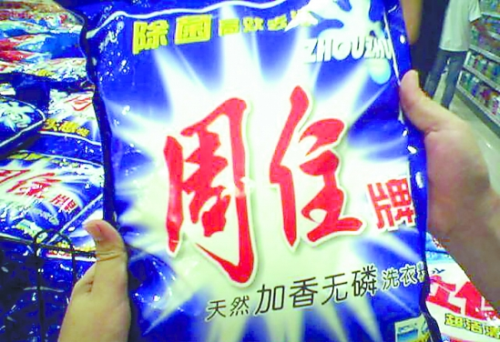
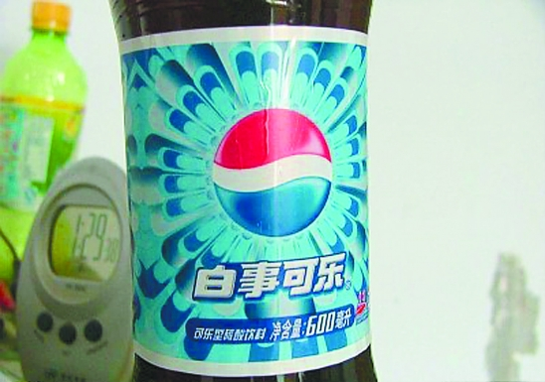
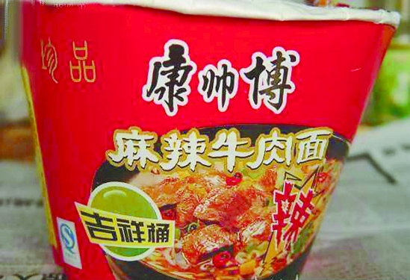
21．权利范围的确定
（2）商标
同一种商品上使用与其注册商标相同的商标
在同一种商品上使用与其注册商标近似的商标，或者在类似商品上使用与其注册商标相同或者近似的商标，容易导致混淆的（共包括4种情形）

Slide 49
（3）著作权
接触+实质性相似
北京市高级人民法院（2005）高民终字第539号判决书
被诉侵权人未经许可，在其作品《梦里花落知多少》中剽窃了著作权人作品《圈里圈外》中具有独创性的人物关系的内容及部分情节和语句，造成《梦里花落知多少》文与《圈里圈外》文整体上构成实质性相似，侵犯了著作权人的著作权。

Slide 50
（4）植物新品种
授权品种的繁殖材料
【2009年卷二第76题】根据植物新品种保护条例及相关规定，下列哪些行为可以不经品种权人许可，不向其支付使用费？
A．利用授权品种进行育种及其他科研活动
B．农民自繁自用授权品种的繁殖材料
C．为了商业目的销售不知道是侵权品种的繁殖材料，但能够证明其合法来源
D．为商业目的重复使用授权品种的繁殖材料生产另一品种的繁殖材料

Slide 51
22． 影响保护范围的因素
（1）专利法
创造性高则保护范围宽，如开拓性发明可以比改进性发明有更宽的概括范围。
（2）商标法
知名度高则保护范围宽：驰名商标可获得跨类保护
（3）著作权法
独创性高低影响保护范围
北京市高级人民法院（2005）高民终字第538号

Slide 52
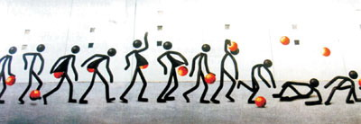
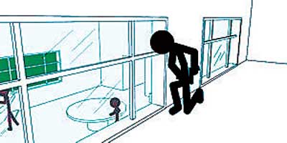
耐克的黑棍小人
“小小”的火柴棍小人

Slide 53
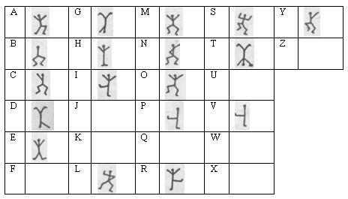
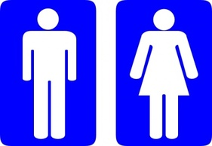
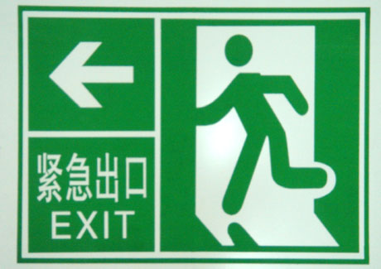
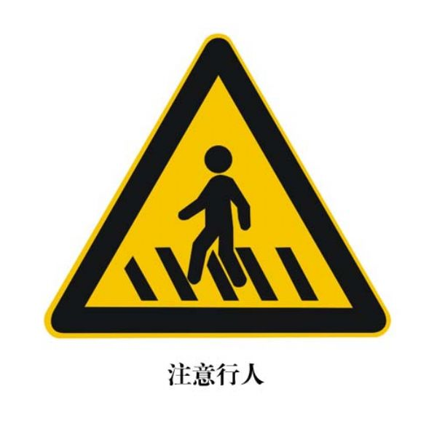
《福尔摩斯探案集》中“跳舞的小人”
常见标志

Slide 54
23．合理使用
（1）专利
专利权用尽、先用权、临时过境的外国交通工具、科学研究和实验目的、Bolar例外
（2）商标
注册商标要素的正当使用、在先商标的继续使用
（3）著作权
个人使用、适当引用、时事新闻报道中的使用、对时事性文章的使用、对公众集会上讲话的使用、在课堂教学和科研中使用、国家机关公务性使用、图书馆等对馆藏作品的特定复制和传播、免费表演、对室外艺术品的复制、制作少数民族语言版本、制作盲文版本

Slide 55
（4）植物新品种
育种及其他科研活动、农民自繁自用
合理使用的情形中，植物新品种最少，著作权法最多，这是为何？
权利用尽是普遍原则吗？

Slide 56
24．强制许可
（1）专利
发明和实用新型：依申请给予的强制许可、公共利益目的、公共健康目的、依存专利、半导体技术
外观设计：不适用强制许可
（2）商标
不适用强制许可
为什么商标和外观设计不适用强制许可？

Slide 57
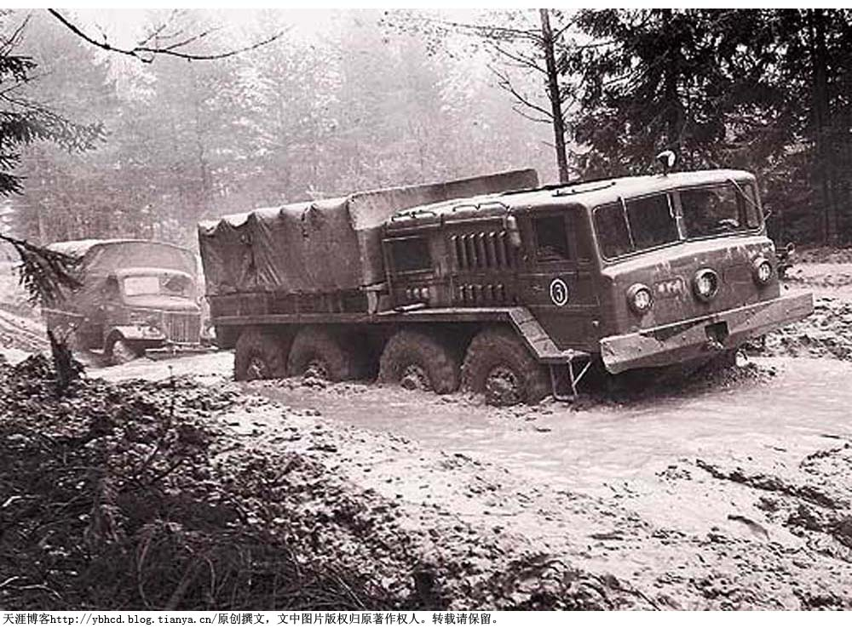
明斯克拖拉机重工联合体：7900系列重型整体式军用轮式越野运输车

Slide 58
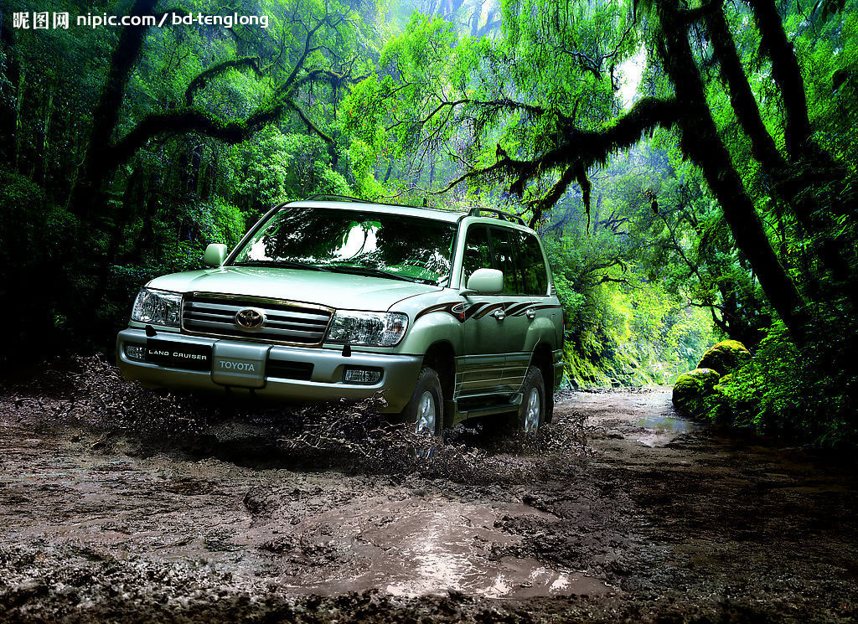
丰田陆地巡洋舰

Slide 59
（3）著作权（法定许可）
报刊转载、制作录音制品、播放作品和播放录音制品、编写出版教科书
（4）植物新品种
为了国家利益或者公共利益
著作权的法定许可和专利的强制许可有没有本质的差异？

Slide 60
25．民事赔偿责任
（1）专利
赔偿数额：权利人的损失，侵权人获得的利益，专利许可使用费的倍数，法定赔偿1~100万（有先后顺序）
（2）商标
赔偿数额：权利人的损失，侵权人获得的利益，商标许可使用费的倍数，法定赔偿（300万以下）（有先后顺序）
引入了对恶意侵权的惩罚性赔偿制度
降低了商标权人的举证责任，增加了侵权人的有关文书提供令的规定。

Slide 61
（3）著作权
赔偿数额：权利人的损失、侵权人获得的利益、法定赔偿（50万元以下），有先后顺序
（4）植物新品种
赔偿数额：没有明确规定
问题：
1 ．专利规定了法定赔偿额的下限，商标和著作权则无，在法定赔偿额的上限上，三者各不相同。为何在赔偿问题上存在这样的区别？
2．侵犯商标权和著作权可能导致刑事责任，侵犯专利权则没有，为何有这种差异？

Slide 62
【2010年卷一第99题】成都的甲公司以邮寄的方式递交了一件发明专利申请，其信封上的邮戳日为2008年4月7日，国家知识产权局于2008年4月10日收到该申请。该申请于2009年11月27日公布，并于2010年6月18日被公告授予专利权。广州的乙公司自2010年4月7日起在深圳制造与甲公司专利申请相同的产品，并将甲公司的专利申请号前加“ZL”字样标注于产品的包装上。丙公司在长沙销售乙公司的上述产品。乙公司和丙公司的行为一直持续到甲公司的专利授权后。甲公司于2010年5月9日得知乙公司和丙公司的行为。在甲公司诉乙公司侵犯其专利权的案件中，人民法院可以依照下列哪些方式确定乙公司的赔偿数额？
A． 甲公司因乙公司的侵权行为所受到的实际损失能够确定的，依照该实际损失确定赔偿数额
B． 甲公司因乙公司的侵权行为所受到的实际损失难以确定的，依照乙公司因制造该产品而获得的利益确定赔偿数额
C． 乙公司制造产品的数量能够确定的，以乙公司制造该产品的数量乘以甲公司销售其专利产品的价格为赔偿数额
D． 乙公司制造产品的数量难以确定的，以丙公司销售该产品的数量乘以甲公司销售其专利产品的价格为赔偿数额

Slide 63
26．赔偿责任的免除
（1）专利法
善意销售者：不知道，证明产品合法来源
（2）商标法
商标权人三年不使用
善意销售者：不知道，合法取得，说明提供者
问题：
专利权人如果也是3年不使用该专利，可以作为减轻甚至免除赔偿责任的理由吗？

Slide 64
（3）著作权法
《著作权法》第53条：复制品的出版者、制作者不能证明其出版、制作有合法授权的，复制品的发行者或者电影作品或者以类似摄制电影的方法创作的作品、计算机软件、录音录像制品的复制品的出租者不能证明其发行、出租的复制品有合法来源的，应当承担法律责任。
《关于审理著作权民事纠纷案件适用法律若干问题的解释》第19条：发行者、出租者应当对其发行或者出租的复制品有合法来源承担举证责任。举证不能的， 依据著作权法第四十六条、第四十七条的相应规定承担法律责任。
著作权法中的规定和商标法、专利法中的区别？

Slide 65
最终致辞
Wo ich bin, ist Deutschland. Ich trage die deutsche Kultur in mir.
1929年诺贝尔文学奖获得者、德国作家托马斯·曼1938年在接受New York Times的记者采访时说的话。

